Slide 1

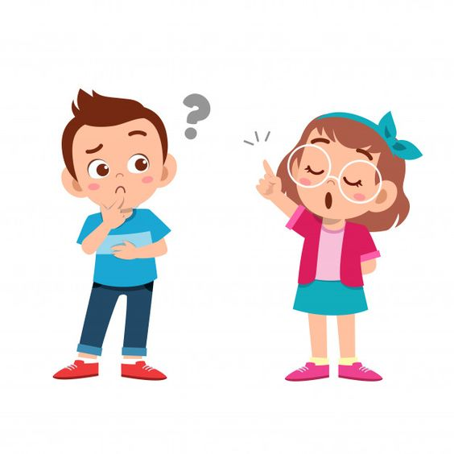
Ai mặc áo trắng Có chữ thập xinh Tiêm thuốc chúng mình Sẽ mau lành bệnh ?
Y tá

Slide 2


Slide 3






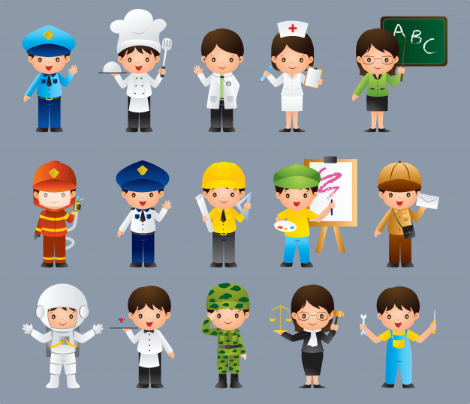
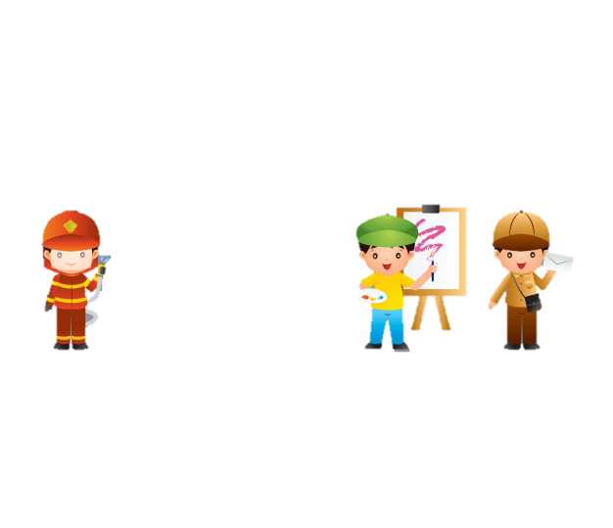










Tiếng Việt
Bài 4 – Tiết 4
Mở rộng vốn từ
Nghề nghiệp(Tiếp theo)

Slide 4







1

Slide 5















3. Xếp các từ ngữ trong khung vào 4 nhóm:
a. Chỉ người lao động
c. Chỉ vật dụng dùng khi lao động
b. Chỉ hoạt động của người lao động
d. Chỉ nơi lao động
Hoạt động nhóm 4

Slide 6

a. Chỉ người lao động

Slide 7
b. Chỉ hoạt động của người lao động

Slide 8
c. Chỉ vật dụng dùng khi lao động

Slide 9
d. Chỉ nơi lao động

Slide 10

a. Chỉ người lao động
b. Chỉ hoạt động của người lao động
c. Chỉ vật dụng dùng khi lao động
d. Chỉ nơi lao động

Slide 11

a. Chỉ người lao động
lao công
giáo viên
bảo vệ
b. Chỉ hoạt động của người lao động
quét rác
giảng bài
c. Chỉ vật dụng dùng khi lao động
chổi
phấn
d. Chỉ nơi lao động
đường phố
trường học

Slide 12


2

Slide 13
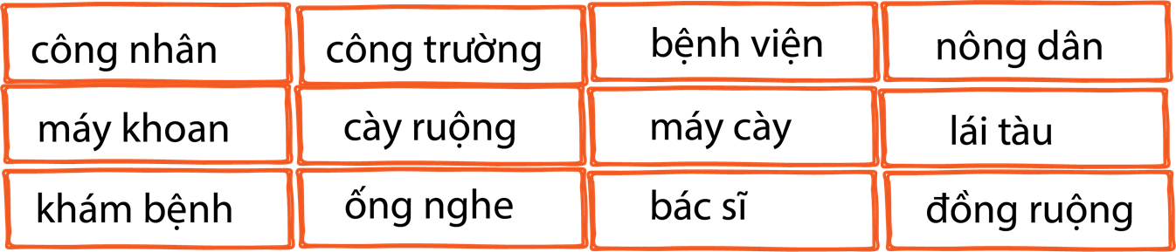

Chọn từ ngữ ở bài tập 3 phù hợp với mỗi
a. Ngoài đồng, bác đang . Chiếc như một con bọ ngựa khổng lồ đang chăm chỉ làm việc.
nông dân
cày ruộng
máy cày
b. Đêm ấy, bé Vân sốt cao, phải vào . Em lo lắng nhìn ông già đeo kính trắng, cổ đeo cái như chiếc vòng bạc. Khi cho Vân, đôi mày ông cứ nhíu lại như nghĩ ngợi điều gì. Cuối cùng, đôi mắt ông sáng lên làm mẹ và Vân thấy nhẹ cả người: “Cháu bị cảm thôi! Chị cứ yên tâm!”.
bệnh viện
bác sĩ
ống nghe
khám bệnh

Slide 14





Slide 15








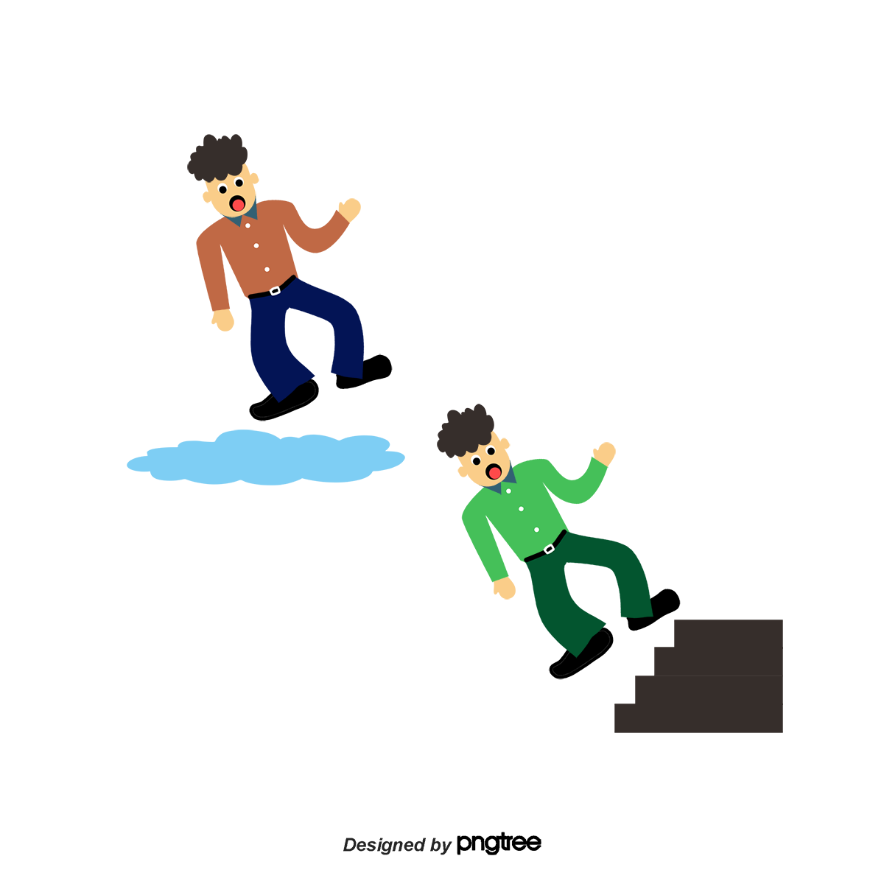


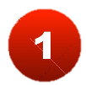



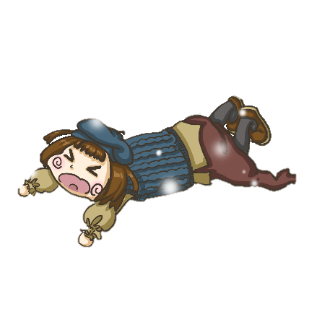



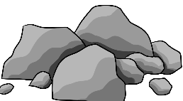




Slide 16




Đâu là từ chỉ người lao động?
A. Công trường
B. Xây nhà
C. Búa
D. Công nhân
START
Hết Giờ

Slide 17
Đâu là từ chỉ hoạt động của người lao động?
A. Công an
B. Doanh trại
C. Canh gác
D. Súng
START
Hết Giờ

Slide 18
Đâu là từ chỉ vật dụng dùng khi lao động?
A. Chảo
B. Nấu ăn
C. Bếp ăn
D. Đầu bếp
START
Hết Giờ

Slide 19
Đâu là từ nơi lao động?
A. Y tá
B. Bệnh viện
C. Bơm tiêm
D. Tiêm thuốc
START
Hết Giờ

Slide 20







Tạm biệt và
hẹn gặp lại

